Slide 1
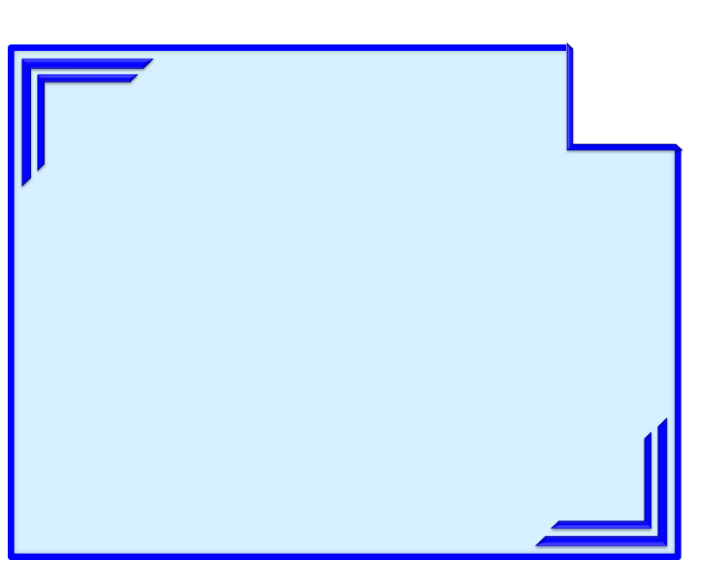
Числовые последовательности.
© Ишутченко Н.Ф., ЛГ МБОУ «СОШ № 5», г. Лангепас, 2015 год

Slide 2
!
Вспомним
Что такое функция?
$$f$$
У
Х
правило

Slide 3
Разбейте данные функции на две группы
1)
2)
X | 1 | 2 | 3 | 4
y | 1 | 4 | 9 | 16
$$y=\frac{2}{x}$$
3)
4)
X | 0 | 1 | 4 | 9
y | 0 | 1 | 2 | 3
6)
5)
$$y=x+5, x∈N$$

Slide 4
1)
6)
3)
2)
X | 0 | 1 | 4 | 9
y | 0 | 1 | 2 | 3
X | 1 | 2 | 3 | 4
y | 1 | 4 | 9 | 16
$$y=\frac{2}{x}$$
4)
5)
$$y=x+5, x∈N$$

Slide 5
!
Определение
Функцию вида $y = f\left(x\right), x∈N$, называют функцией натурального аргумента или числовой последовательностью и обозначают $y = f\left(n\right)$или $y_{1},y_{2}, y_{3},{…, y}_{n},…$

Slide 6
Порядковый номер члена последовательности
n-ый член последовательности
предыдущий член последовательности
последующий член последовательности

Slide 7
!
Важно знать:
Числовой последовательностью назы-вают бесконечное множество пронуме-рованных элементов.

Slide 8
Последовательности в окружающем мире.
Дни недели
Название месяцев
Квартиры в доме
Названия месяцев
???

Slide 9
Способы задания числовых последовательностей
Аналитический
с помощью формулы n-го члена
$$y_{n}=2n^{2}$$
2, 8, 18, 32, …
Аналитический
с помощью формулы n-го члена
𝑦_𝑛=2𝑛^2
2, 8, 18, 32, …
Словесный
Последовательность чисел, кратных 5.
Реккурентный
(от латинского recurrere – возвращаться)
Указана зависи-мость каждого чле-на последователь-ности от других ее членов
$$y_{1}=1,$$
$$y_{n+1}=2∙y_{n}+1$$
1, 3, 7, 15, …
Реккурентный
(от латинского recurrere – возвращаться)
Указана зависи-мость каждого чле-на последователь-ности от других ее членов
𝑦_1=1,
𝑦_(𝑛+1)=2∙𝑦_𝑛+1
1, 3, 7, 15, …

Slide 10
Монотонные последовательности.
Возрастающие
3, 7, 11, 13,…
7, 14, 28, …
Убывающие
$$1, \frac{1}{3}, \frac{1}{9}, \frac{1}{27},…$$
2, - 5, - 12, - 19

